Slide 1



El problema hoy
Conciliador de facturas y retenciones
Cada mes, un analista cruza a mano el archivo de facturas de proveedores con el de registros contables.
Consume tiempo
Revisar valores, impuestos, retenciones y estados factura por factura.
Propuesta de prototipo para la Gerencia de Evolución Contable y Tributaria
Dificulta la trazabilidad
Es difícil explicar por qué una factura no cuadra y con qué valores.
Genera reprocesos
Las diferencias y las facturas sin contabilizar se detectan tarde.
Notes:
Hoy la conciliación entre facturas de proveedores y registros contables es manual. El enunciado lo resume en tres problemas: consume tiempo, dificulta la trazabilidad y genera reprocesos. El prototipo busca automatizar el cruce y dejar explicada cada diferencia.

Slide 2
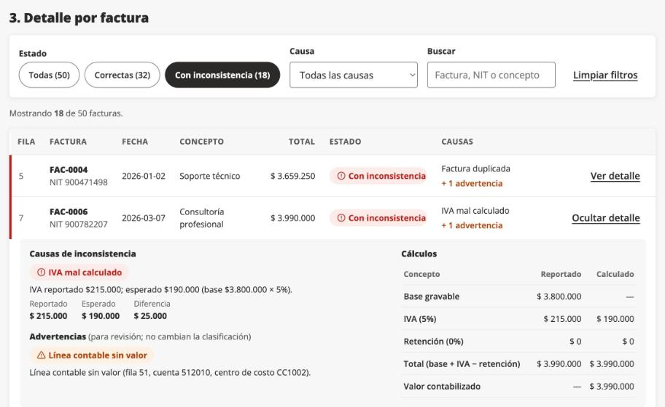



La solución: un conciliador automático y trazable
Carga los dos archivos del mes
Facturas de proveedores y registros contables, en CSV.
Aplica reglas contables y tributarias
IVA, total, retención, duplicados, facturas sin contabilizar y estado contable.
Explica cada inconsistencia
Muestra la causa con el valor reportado, el esperado y la diferencia.
Prototipo en funcionamiento: detalle de una factura con IVA mal calculado.
Notes:
El prototipo recibe los dos archivos, aplica las reglas y clasifica cada factura como correcta o con inconsistencia. Lo diferencial es la trazabilidad: en la captura, la factura FAC-0006 reporta un IVA de 215.000 cuando el esperado es 190.000; el sistema muestra la diferencia de 25.000 y todos los cálculos.

Slide 3
Cómo funciona: cuatro pasos
1
2
3
4
›
›
›
Cargar
El usuario selecciona facturas.csv y contabilidad.csv.
Validar
Se revisa el formato y las columnas, y se marcan los campos vacíos.
Conciliar
Se aplican las reglas a cada factura y se cruza con contabilidad.
Revisar
Resumen, filtros por estado o causa y detalle por factura.
Qué valida en cada factura
IVA = base × tarifa
Total = base + IVA − retención
Retención = base × tarifa
Facturas duplicadas
Facturas sin registro contable
Estado y valor contabilizado
Cada inconsistencia queda con su causa; las advertencias se informan para revisión sin cambiar la clasificación.
Notes:
El flujo es lineal: cargar, validar, conciliar y revisar. Si un archivo viene mal (por ejemplo, le falta una columna), el sistema lo rechaza con un mensaje claro. Si solo algunas filas tienen datos malos, esas facturas se marcan y el resto se procesa. Las seis validaciones de abajo incluyen las reglas del enunciado y algunas derivadas del caso, como la retención y el estado contable.

Slide 4


Resultados con los archivos de prueba
50
facturas procesadas
48 únicas
Inconsistencias por causa (número de facturas)
Factura duplicada
4
Sin registro contable
4
32
correctas
64 % del total
Campo obligatorio vacío
3
Total no cuadra
3
Contabilización pendiente
3
18
con inconsistencia
36 % del total
IVA mal calculado
2
Valor contabilizado diferente
2
Una factura puede tener varias causas.
Montos a revisar: $11,5 M sin contabilizar · $5,6 M con contabilización pendiente · $106.500 en diferencias de cálculo
Notes:
Con los 50 registros de la muestra, el prototipo clasifica 32 facturas como correctas y 18 con inconsistencia. Las causas más frecuentes son facturas duplicadas y sin registro contable. En dinero: 11,5 millones sin contabilizar, 5,6 millones con contabilización pendiente y 106.500 pesos en diferencias de cálculo. Nota: el resultado depende de supuestos documentados; si el estado pendiente no se tratara como inconsistencia, serían 35 correctas y 15 con inconsistencia.

Slide 5




Beneficios esperados
Hoy (proceso manual)
Con el prototipo
Menos trabajo manual
Un analista cruza los dos archivos factura por factura.
El cruce se hace automáticamente al cargar los archivos.
Trazabilidad
Es difícil explicar por qué una factura no cuadra.
Cada causa muestra el valor reportado, el esperado y la diferencia.
Criterios uniformes
El resultado depende de quién revisa.
Las mismas reglas se aplican en cada conciliación.
Menos reprocesos
Las diferencias se detectan tarde.
Duplicadas, sin contabilizar y pendientes quedan visibles de inmediato.
Notes:
El enunciado describe tres problemas del proceso actual: consume tiempo, dificulta la trazabilidad y puede generar reprocesos. Esta diapositiva muestra qué cambia en cada uno con el prototipo. Los beneficios son cualitativos: no medimos tiempos reales del proceso actual, así que no se promete un porcentaje de ahorro.

